Slide 1

4Р105 “Дарбанд–Бойсун–Элбаён” автомобиль йўлининг 5-70 км ва 4Р100 “Манғузор–Жарқўрғон–Бандихон–Олтинсой–Денов” автомобиль йўлининг 128-174 км қисмларини реконструкция қилиш
Тошкент - 2025

Slide 2

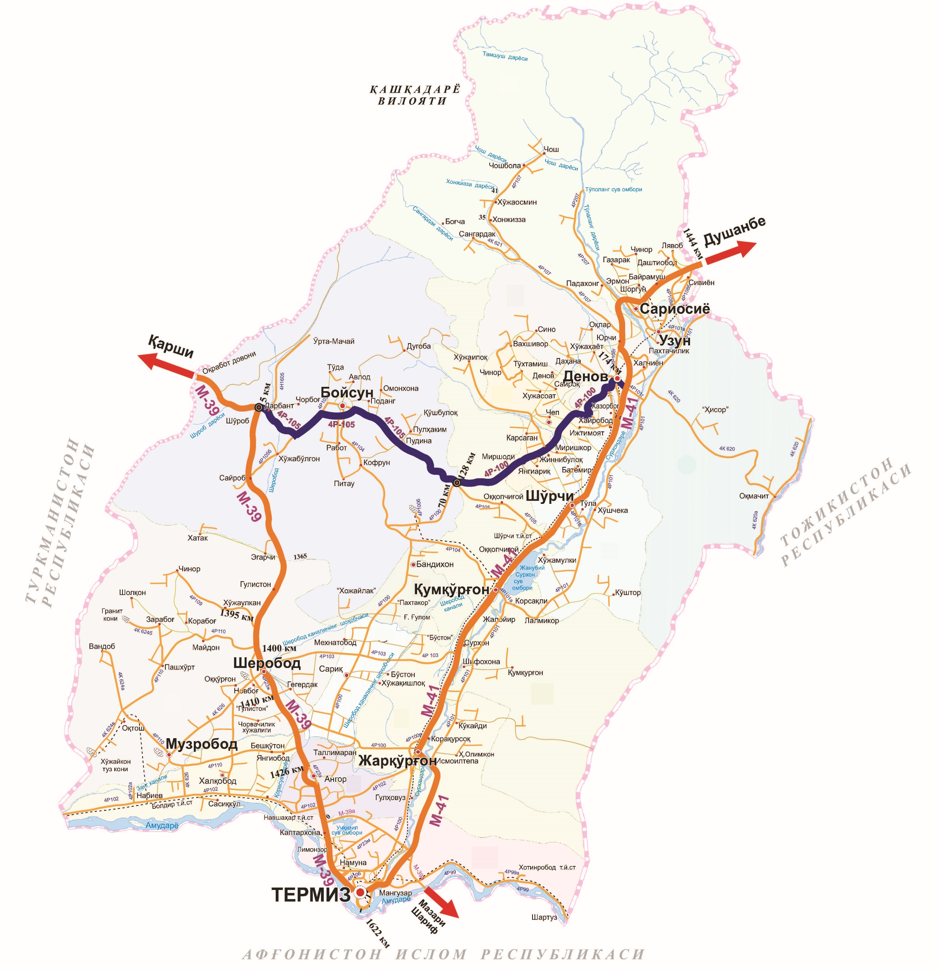


“4Р105 “Дарбанд–Бойсун–Элбаён” автомобиль йўлининг 5-70 км ва 4Р100 “Манғузор–Жарқўрғон–Бандихон–Олтинсой–Денов” автомобиль йўлининг 128-174 км қисмларини реконструкция қилиш” лойиҳаси
Асос: Ўзбекистон Республикаси Президентининг 2022 йил 4 апрельдаги ПҚ-189-сонли қарори
Лойиҳа қуввати: 111 км
Лойиҳа жойлашган ҳудуд: Сурхондарё вилоятининг Бойсун, Қумқўрғон, Бандихон, Олтинсой ва Денов туманлари
Амалга ошириш муддати: 2022-2027 йиллар
Лойиҳанинг умумий қиймати: 227,3 млн.АҚШ доллари, шундан Осиё тараққиёт банки қарз маблағлари - 183,8 млн.АҚШ доллари ва Ўзбекистон Республикаси улуши - 43,5 млн.АҚШ доллари
Бош лойиҳачи: “Йўл лойиҳа бюроси” МЧЖ
Буюртмачи: Автомобиль йўллари қўмитаси ҳузуридаги “Автойўлинвест” агентлиги
 | Лойиҳанинг пудратчи ташкилоти: Озарбайжоннинг “Lankaran Yol Tikinti” очиқ акциядорлик жамияти Шартнома қиймати: 147,59 млн. АҚШ доллари Шартнома тугаш муддати: 2027 йил 18 май Жорий ҳолат (06.04.2026 йил ҳолатига): Қурилиш-монтаж ишлари 2023 йил февраль ойида бошланган бўлиб, бугунги кунга қадар пудратчи ташкилотига 79,4 млн. АҚШ доллари миқдоридаги маблағлар тўлаб берилган. Бугунги кунда пудратчи ташкилоти томонидан қурилиш объектига 137 дона машина-механизмлар ва махсус техникалар, 300 тадан ортиқ хорижий ва маҳаллий мутахассислар ҳамда ишчи ходимлар жалб қилинган. Ҳозирда пудратчи ташкилоти томонидан ер ишлари, йўл асосининг остки, ўрта ва устки қатламларини ётқизиш ишлари, 18 см қалинликдаги М-75 маркали цементбетон аралашмаси (СТБ) билан асоснинг устки қатлами қуриш ишлари ва 27 см қалинликдаги цементбетон (М-400) қопламаси ётқизиш ишлари олиб борилмоқда.
 | Қурилиш устидан техник назорат ўрнатувчи Инженер-Консультант: “Dongsung Engineering Co., Ltd (Корея) ва Meinhardt Pte. Ltd.” (Сингапур) қўшма корхонаси Шартнома қиймати: 4,59 млн. АҚШ доллари Шартнома тугаш муддати: 2027 йил 22 май Жорий ҳолат (06.04.2026 йил ҳолатига): Қурилиш устидан техник назорат бўйича консультант хизматлари 2022 йил 22 ноябрда бошланган бўлиб, ҳозирги кунга қадар консультант ташкилотига 4,14 млн. АҚШ доллари миқдоридаги маблағлар тўлаб берилган. Ҳозирда консультант ташкилоти томонидан лойиҳага жами 19 нафар мутахассис жалб қилган, шу жумладан 3 нафар халқаро асосий мутахассислар, шунингдек 16 нафар миллий асосий мутахассислар. Улар томонидан шартномага асосан тегишли ишлар олиб борилмоқда.

Slide 3
Лойиҳаланган автомобиль йўлининг асосий техник параметрлари
№ | Автомобиль йўли | Йўлнинг умумий узунлиги | Йўлнинг аҳоли яшайдиган қисми | Йўлнинг аҳоли яшамайдиган қисми | Ҳаракат тасмаларининг сони | Ҳаракат тасмаси кенлиги | Йўл пойининг кенглиги | Сунъий иншоотлар
 |  | км | км | км | та | м | м | Кўприклар | Қувурлар
1 | 4Р105 “Дарбанд–Бойсун–Элбаён” автомобиль йўлининг 5-70 км қисмини реконструкция қилиш | 65 | 21 | 44 | 2 4 | 3,75 | 15 30,95 34,45 | 11 | 77
2 | 4Р100 “Манғузор – Жарқўрғон – Бандихон – Олтинсой – Денов” автомобиль йўлининг 128-174 км қисмини реконструкция қилиш | 46 | 28 | 18 | 2 4 | 3,75 | 15 23,7 30,95 34,45 | 17 | 375

Slide 4
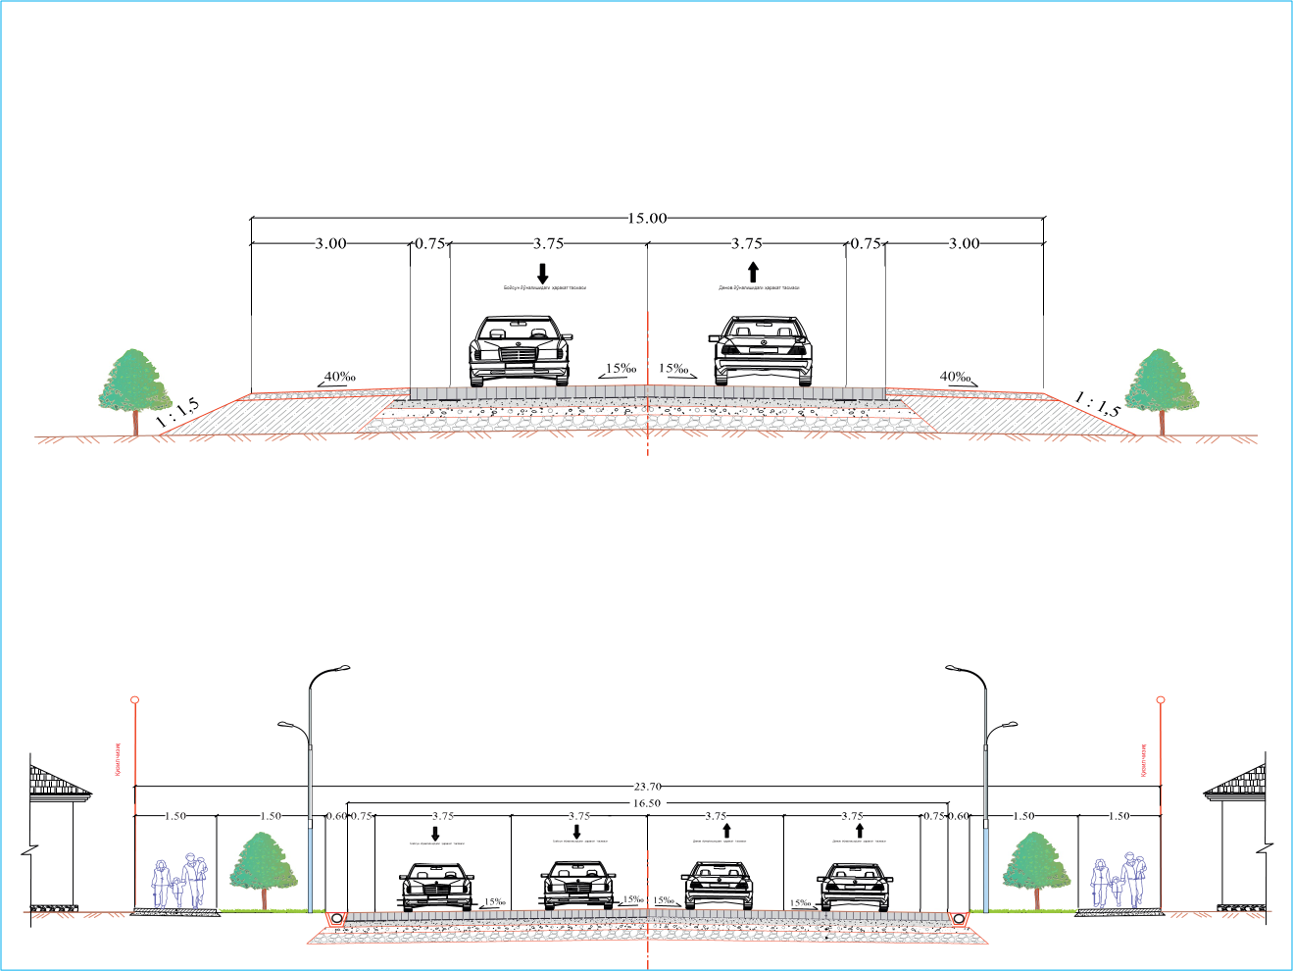
Автомобиль йўлининг кўндаланг кесими
Аҳоли яшаш пунктларидан ташқарида
Аҳоли яшаш пунктларида

Slide 5







Лойиҳадан кутилаётган натижалар
Ҳаракат жадаллиги йилига ўртача 5%га ошади, натижада автомобиль йўлининг амалдаги ўтказувчанлик қобиляти ўртача 8921 авто/суткадан 2049 йилга келиб ўртача 38556 авто/суткага етади.
Сурхондарё вилояти ҳудудидан ўтувчи халқаро аҳамиятдаги M39 ва М41 автомобиль йўллари қисқа масофада бирлаштирилиб, Тошкент шаҳрига қатновни амалга ошираётган халқаро ва маҳаллий автоташувчилар учун мавжуд 298 км узунликдаги автомобиль йўли 152 кмга қисқартирилади.
Автомобиль йўлини сақлаш харажатлари деярли 90%га камаяди ва натижада 2049 йилга келиб жами
77,08 млн. АҚШ доллари миқдоридаги маблағлар тежалишига эришилади.
Ёқилғи сарфи ўртача 7 л/100 кмдан 5 л/100 кмга камаяди ва натижада 2049 йилга келиб автомобиль эгаларининг жами 48,95 млн. АҚШ доллари миқдоридаги маблағлари тежалишига эришилади.
Автомобиль эгаларининг автокўрик ҳамда автомобиль эҳтиёт қисмлари, шиналари ва ҳоказоларига сарфланадиган харажатлари камаяди ва бунинг ҳисобига 2049 йилга келиб автомобиль эгаларининг жами 94,55 млн. АҚШ доллари миқдоридаги маблағлари тежалишига эришилади.
Йўл ҳаракат хавфсизлиги юқори даражада таъминланиши ҳисобига йўл-транспорт ҳодисалари 30%гача пасаяди ва натижада 2049 йилга келиб 14,68 млн. АҚШ доллари миқдоридаги маблағлар тежалади.
Автотранспортларнинг йўлдаги саёҳат вақти 80%гача қисқаради.

Slide 6

Эътиборингиз учун
рахмат!

